Slide 1


반려동물과의 완벽한 첫걸음
멍냥

Slide 2
목 차
팀원소개
8. 플랫폼 구상도
2. 기획의도
9. 사용 기술
3. 벤치마킹
10. 기타
4. Lean Canvas
11. 주요 기능
5. 사용자 요구사항
12. 소스코드
6. Use Case
13. 결과
7. ERD
14. 후기

Slide 3

팀원 소개

Slide 4
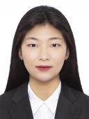
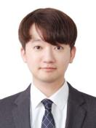
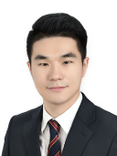
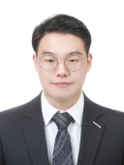
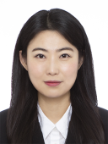
팀원 소개
petNameList
김혜인
한승탁
박상연
민재호
송채은
PM
데이터 크롤링
SNS 로그인
컨텐츠 카테고리
북마크
메인 페이지
PL
회원 관리
정보글 관리
Web AR
상품 분석 시스템 구축
데이터 크롤링 및 정제
게시물 관리
광고 관리
사이트 통계
병원찾기
스케줄러
일정 그래프
반려동물 관리
로그인
회원가입
중복체크 Ajax
커뮤니티 관리
댓글 관리

Slide 5
기획 의도

Slide 6




기획 의도
스케줄러 기능과 변화를 한번에 확인 할 수 있게 그래프를 추가하자!
서로 정보를 공유할 수 있는 커뮤니티도 추가하자!
카테고리별로 반려동물
관련 정보를 제공하자!
반려동물을 처음 키우는데 뭐부터 찾아야할지 모르겠어..

Slide 7



기획 의도
알맞은 사료를 고르는건 건강관리에
필수 요소니까 연령별로 알맞은 사료를 추천해주자!
지역별로 동물병원 위치를 제공하자!
내 반려동물에게 알맞은 상품을 추천받고 싶어!

Slide 8
벤치 마킹

Slide 9
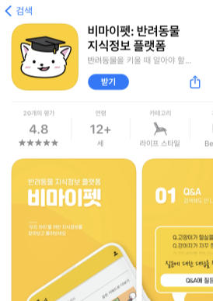
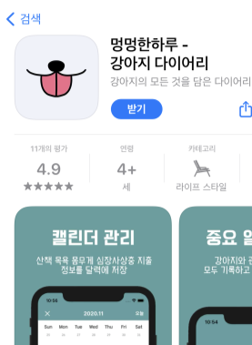


벤치마킹 대상
비마이펫
멍멍한 하루

Slide 10
대상 분석_비마이펫
장점
장점
두 종류의 반려동물 정보 습득 가능
유저간 Q&A를 통해 부족한 정보를 공유가능
단점
단점
직관적이지 못한 UI
비마이펫

Slide 11
대상 분석_멍멍한 하루
장점
종합 스케줄러 제공
데이터를 그래프로 시각화하여 제공
다수의 반려동물 관리 가능
단점
초보자를 위한 가이드 부재
스케줄러 기능만을 제공
멍멍한 하루

Slide 12
벤치마킹 결과
도입 요소
사용자가 원하는 정보를 모아볼 수 있는
북마크 기능
초보 반려인을 위한 정보 제공과 스케줄러
동시 제공
비마이펫
활발한 정보 교류를 위한 커뮤니티
멍멍한 하루
분석을 통한 맞춤 상품 추천
스케줄러 제공
반려동물 관련 지식
증강현실을 통한 상품 간접 체험
데이터 그래프 시각화
훈련 영상 제공
지역별 동물병원 제공

Slide 13
Lean Canvas

Slide 14
Lean Canvas
문제
해결책
가치
경쟁우위
고객군
처음 반려동물을 키우기 시작할 때 알아야 할 상식과 지식 부족
관리에 필요한 항목과 일정 작성의 어려움
반려동물에 대해 어떤 정보를 습득해야 하는지에 대한 무지
초보 반려인들에게
카테고리별 정보 제공
개인 스케쥴러 제공
상품 크롤링을 통한 가성비 상품추천
커뮤니티 활동을 통한 사용자간 의견 교류
올바른 보살핌을 통한
반려동물의 삶의 질 향상
반려동물을 통한 심리적 안정감
스케쥴러를 통한 편의성과 책임감 향상
일정관리에 용이한 스케쥴러 제공
커뮤니티와 스케쥴러를 함께 제공하여 소속감 증대. 유저의 지속적 사용유도
상품 추천 기능
사이트 내 병원 찾기 기능
증강 현실 기능 제공
반려동물을 처음 기르는 고객
반려동물을 키우고 있는 고객
반려동물을 키울 예정인 고객
반려동물 일정관리에 어려움을 겪고 있는 고객
다른 사용자와 의견을 공유하고 싶은 고객
핵심 지표
수익원
등록 회원 수
등록 스케쥴러 수
등록 게시물 / 댓글 수
광고 배너 클릭수
광고 배너 수익
상품 추천 수수료

Slide 15
사용자 요구사항

Slide 16
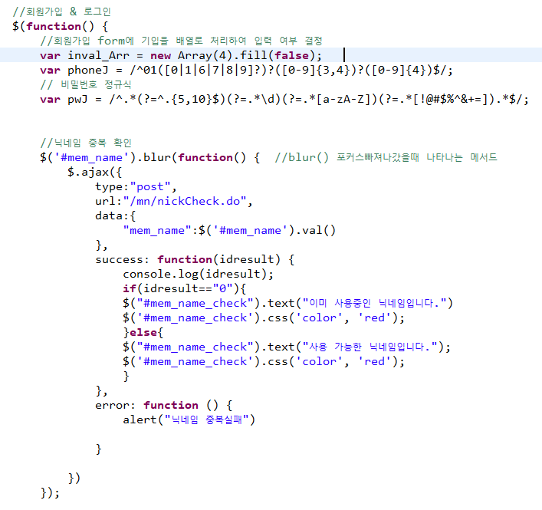
사용자 요구사항
설명
반려동물을 처음 키우는 사람에게 알기 쉽게 정보를 제공해 주었으면 좋겠습니다.
특히 키울 때 주의사항 전달이 확실하게 잘 되어야 합니다.
나이와 시기에 따라 접종해야 할 예방주사에 대한 안내와 중성화 수술에 대해 보호자에게 이해시켜
꼭 필요하다는걸 알려줘야 합니다.
또한 반려동물의 올바른 교육을 통해 보호자와 주변사람의 안전 뿐만 아니라
반려동물의 안전과 건강 또한 강조할 수 있으면 좋겠습니다.
무리한 운동 혹은 부족한 지식으로 인한 반려동물의 스트레스를 막기 위해 올바르고 지속적인 운동법을 알리고 싶습니다.
반려동물에 대한 정보를 지속적으로 기록할 수 있는 스케줄러를 제공하고 싶습니다.
반려동물이 올바른 식사를 하고있는지 정상 체중인지 사용자가 체크 할 수 있으면 좋겠습니다.
그리고 사용자가 자신이 반려동물을 지속적으로 잘 운동시켜 주고 있는지 한 눈에 알 수 있어야 합니다.
- 사용자에게로부터 입력 값을 정규식 처리를 통해 의도되는 값을 받아 처리함
- 회원가입하면서 아이디가 중복되는 걸 막기 위해 Ajax와 MVC패턴 이용

Slide 17
사용자 요구사항
설명
- 사용자에게로부터 입력 값을 정규식 처리를 통해 의도되는 값을 받아 처리함
- 회원가입하면서 아이디가 중복되는 걸 막기 위해 Ajax와 MVC패턴 이용
고객이 자신의 반려동물을 자랑하고, 정보를 공유할 수 있는 커뮤니티 게시판이 필요합니다.
블로그처럼 반려동물의 일상을 사진과 함께 올리면 다른 사람이 댓글을 달아 소통할 수 있어야 합니다.
커뮤니티 탭을 들어가면 가장 최신글을 실시간으로 업데이트 해주어야 합니다.
반려동물을 키울 때 필요한 정보 외에도 알아두면 유익하거나 재미있는 정보 또한 제공하면 좋을 것 같습니다.
예를 들어 ‘보더콜리는 양몰이견이기 때문에 운동량이 많습니다. 충분한 산책이 꼭 필요합니다.’ 같은 정보를 제공하고 싶습니다.
사용자가 검색한 단어에 따라 광고와 비슷한 형식으로 상품 이미지를 보여주며 이미지를 클릭했을 시 상품을 판매하는 페이지와 연동이 되도록 하면 좋겠습니다.
또한 내 주변에 있는 동물병원이 지도와 함께 표기되었으면 좋겠습니다.

Slide 18
Use Case

Slide 19
Use Case
상품
상품 분석 및 추천
회원정보수정
사이트 통계
회원등록
반려동물등록
회원수정
광고 등록
회원탈퇴
광고 수정
캣타워 AR
편의기능
병원 검색
광고 삭제
게시글 수정
SNS
로그인
게시글 삭제/숨김
사용자
게시글 등록
관리자
산책 일정
정보 등록
스케쥴러
식단 및 체중관리
정보 수정
정보 안내
정보 삭제/숨김
Notes:
sns 로그인

Slide 20
ERD

Slide 21
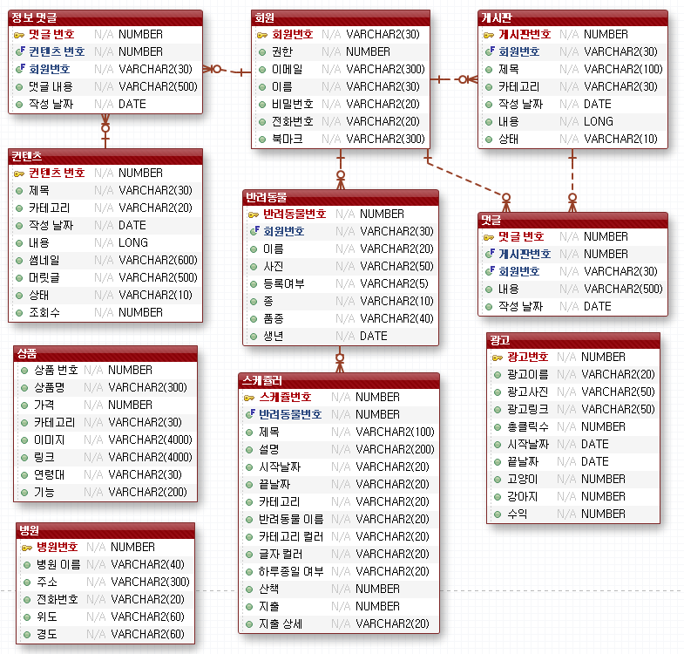
논리모델

Slide 22
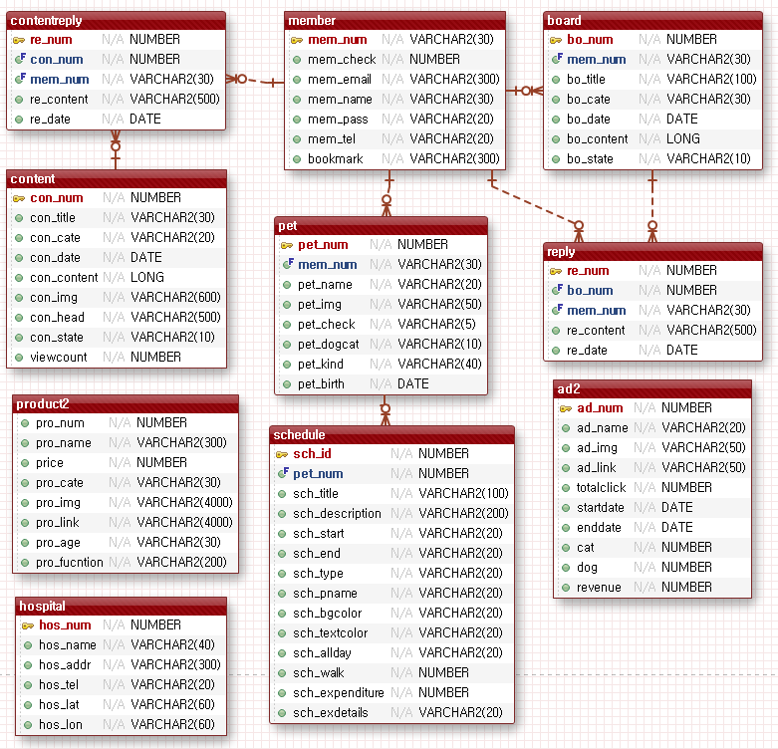
물리모델

Slide 23
플랫폼 구상도

Slide 24



플랫폼 구상도

Slide 25
사용 기술

Slide 26






















사용기술
OS | Windows10
Database | Oracle 11g
Service System | Apache Tomcat9.0, Spring, MyBatis
프로그램 언어 | JAVA, JSP, HTML5, CSS3, Javascript, Python, SQL, JQuery (Ajax)
Tool | Eclipse, Sql developer, PyCharm, Jupyter Notebook
오픈 API | Kakao Map
형상관리 | Git/Github
UI/UX 프레임워크 | Bootstrap

Slide 27
기타

Slide 28
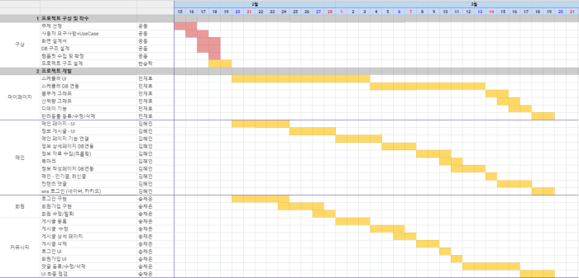
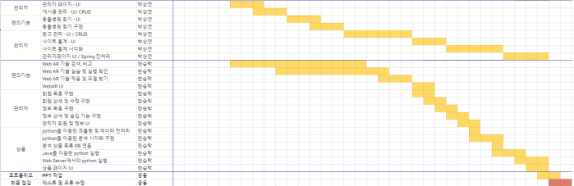
간트차트_전체

Slide 29
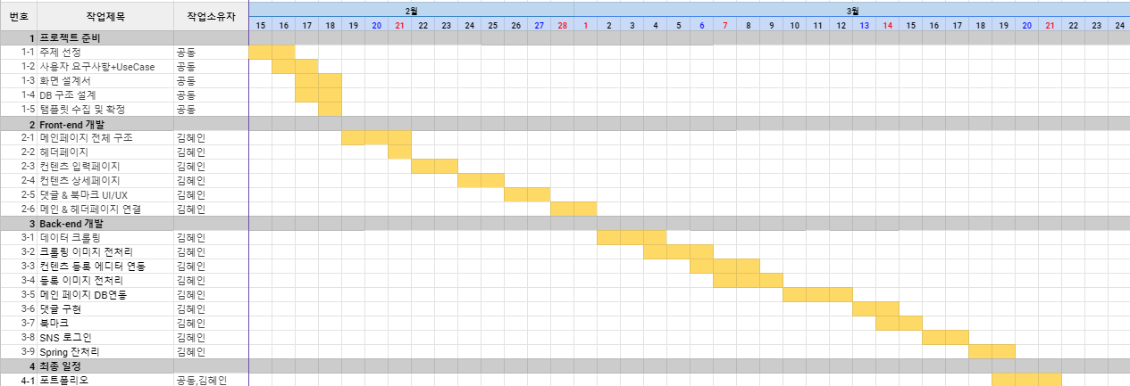
간트차트_김혜인

Slide 30
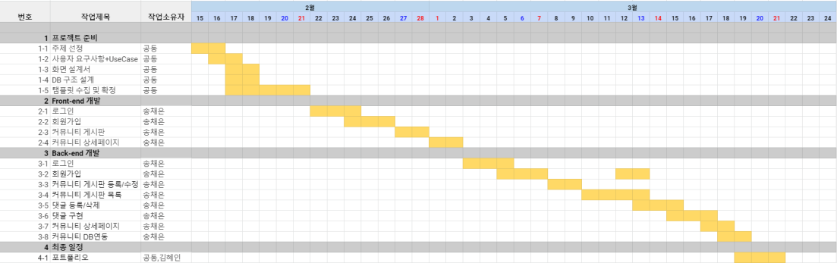
간트차트_송채은

Slide 31
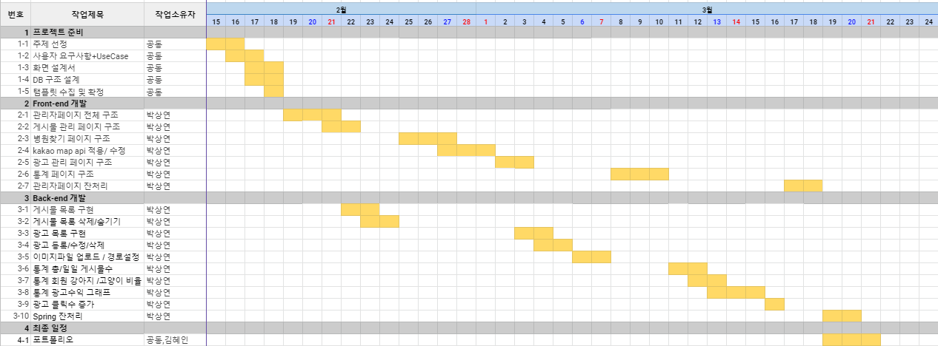
간트차트_박상연

Slide 32
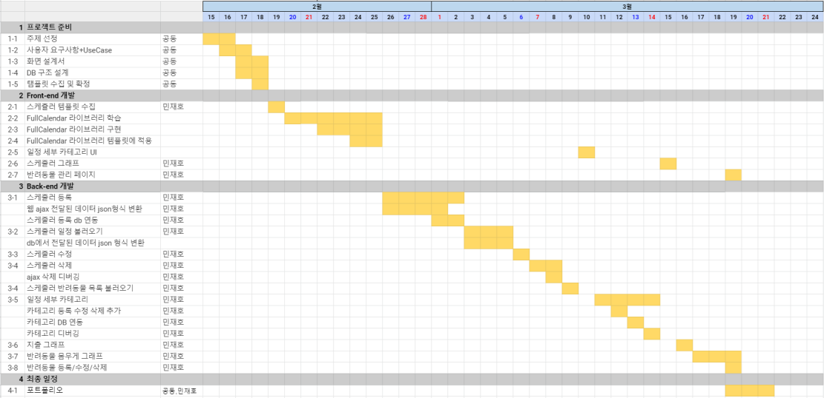
간트차트_민재호

Slide 33
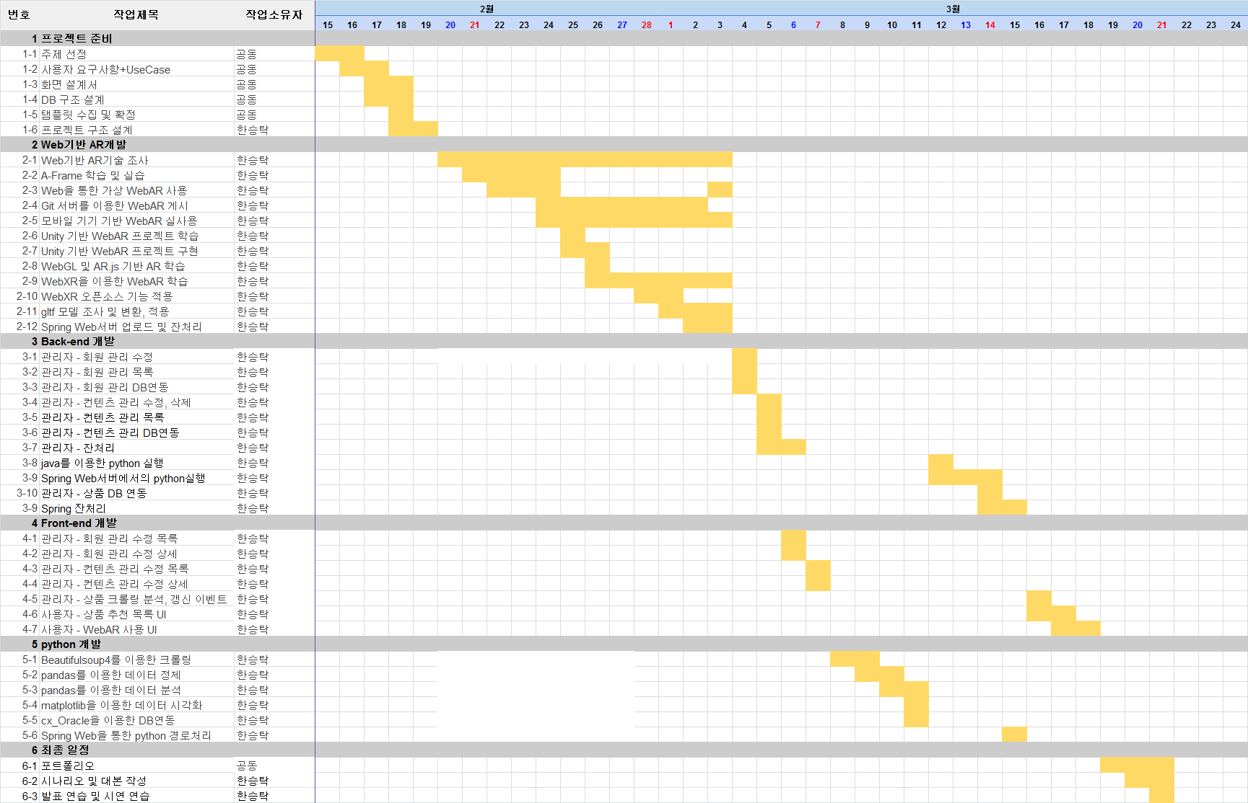
간트차트_한승탁

Slide 34
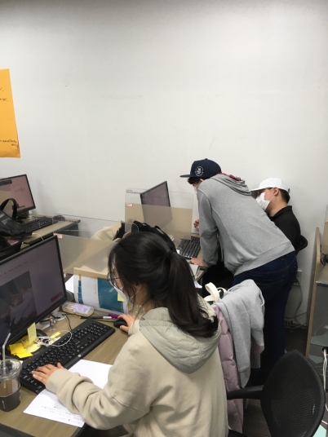
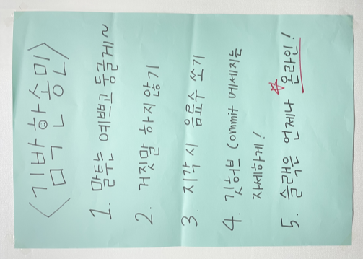
진행 과정

Slide 35
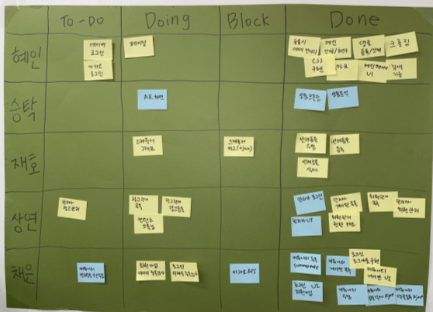
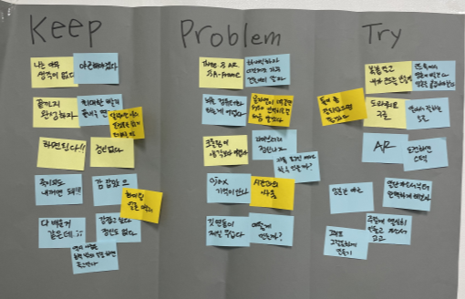
Kanban & KPT

Slide 36
주요 기능

Slide 37





상품 분석 및 시각화 과정
크롤링
실행
데이터 가공
이미지
데이터
분석 및 시각화
데이터

Slide 38


상품 분석
시각화
데이터
1차 정제
데이터
2차 정제
데이터
선별
데이터
저장
크롤링 된 데이터를 필요한 기준에 맞춰 정제 데이터로 분류
데이터를 세부적인 기준에 따라 분할 및 일반화
정해진 기준에 따라 데이터를 선별
데이터를 시각화 시키고 DB에 저장

Slide 39
증강 현실
A-Frame, three.ar.js
사용
A-Frame을 이용하여 간단하게 태그만으로 화면을 구성 할 수 있으며, 개발자가 코드를 보고 이해하기 쉬움
해당 모바일 기기에서 AR을 지원해야 하며, browser 또한 AR을 지원하는 browser를
통해 사용해야만 함.
Unity를 통해 개발자가 실시간으로 화면을 파악할 수 있으며, 각 오브젝트의 위치와 기능을 지정하기 쉽고 프로젝트의 구동을 확인하기 좋음
Unity 사용
WebXR 사용
WebAROnARCore, WebAROnARKit을 기반으로 사용하며 각종 API를 포함함

Slide 40
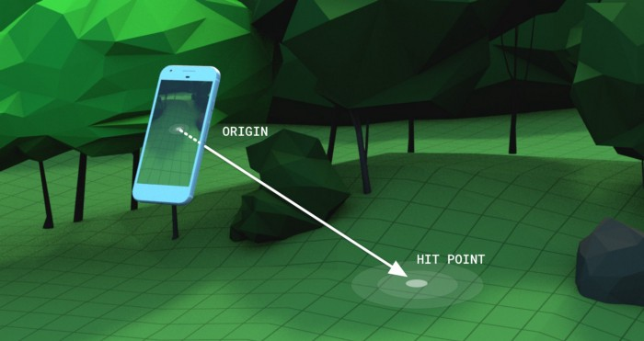
증강 현실
ARCore 혹은 ARKit에서 지원하는 hit-test 기능을 통하여 디바이스에서 부터 빔을 쏘아 SLAM을 통해 인식된 주변 환경과의 충돌 지점을 구하여 바닥을 인식 할 수 있습니다.

Slide 41

증강 현실
dom-overlay를 기반으로 하여, AR세션의 GUI를 WebGL없이 CSS + JS를 통해 오브젝트를 간단하게 구현 할 수 있으며 gltf 모델을 화면에 보여 줄 수 있습니다.

Slide 42




스케줄러
스케줄 등록/수정/삭제
스케줄 데이터
저장된 스케줄 데이터
화면 출력

Slide 43
소스 코드

Slide 44
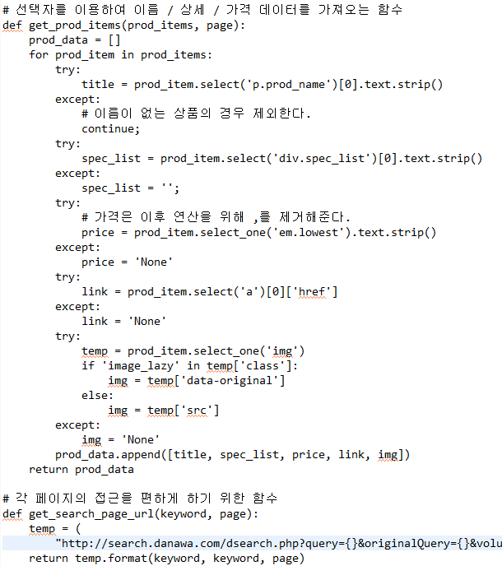
상품 분석 - 웹크롤링
설명
크롤링을 반복적으로 하기 쉽게 함수를 이용해서 구성.
데이터를 추출하여 저장하는 함수와 url에 접근하는 함수를 이용하여 크롤링
기능
prod_item.select() 함수를 이용하여 선택자를 통해 필요한 데이터만을 구분해서 저장
get_search_page_url() 함수를 통해 검색어와 page를 받아 url에 접근

Slide 45
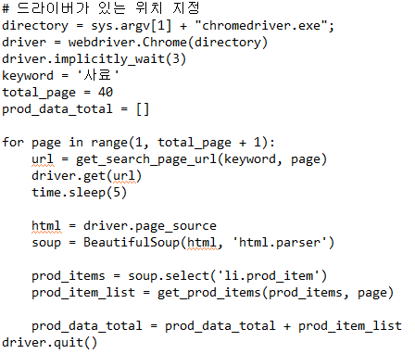
상품 분석 - 웹크롤링
설명
크롬드라이버의 위치를 지정해주고 keyword와 크롤링 할 최대 page를 반복문을 통해 매개변수로 지정해 줌.
기능
soup.select() 함수를 이용하여 선택자에 해당하는 데이터를 파싱함.
파싱된 데이터를 get_prod_items() 함수를 통해 원하는 데이터로 저장.

Slide 46
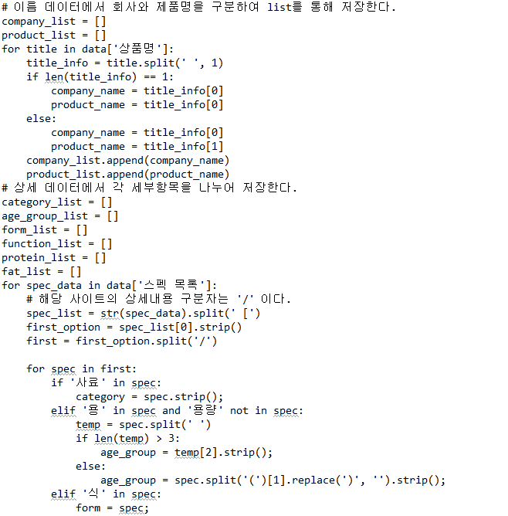
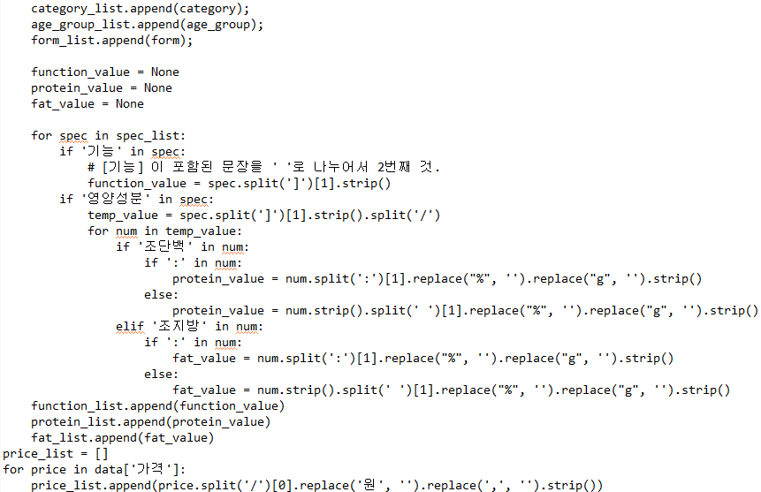
상품 분석 - 데이터 정제
설명
저장된 데이터를 사용하기 편하도록 정제하는 과정을 거침
기능
for in 을 사용하여 각 데이터에서 원하는 세부정보에 따라 데이터를 검색하여 split, strip 등의 기능을 통해 원하는 형태로 데이터를 편집함

Slide 47
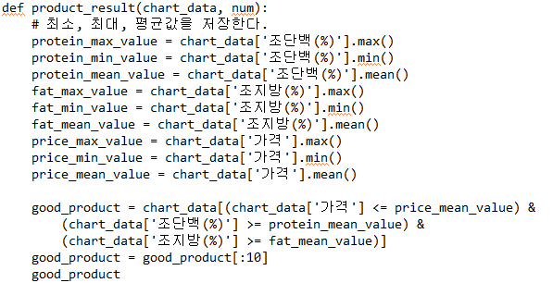
상품 분석 - 데이터 선별
설명
정제된 데이터를 모아 기준을 정하고 해당 기준에 따라 데이터를 선별함
기능
pandas의 max, min, mean 함수를 통해 각 열의 최대값, 최소값, 평균값을 구하고, 평균값 이상의 영양성분을 가지며 평균값 이하의 가격을 가진 상품을 선별함

Slide 48
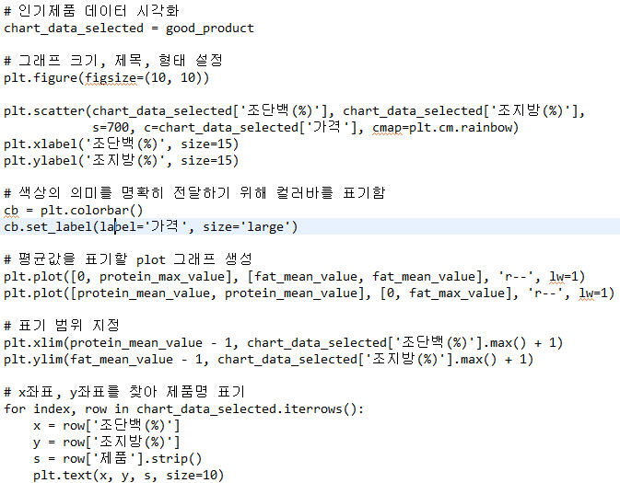
상품 분석 - 데이터 시각화
설명
선별된 데이터들을 사용자들이 보고 쉽고 빠르게 알아볼 수 있도록 그래프를 그려줌
기능
scatter를 통해 선별된 상품의 분포를 나타냄
plot을 통해 각 상품들의 평균값을 선으로 보여줌
colormap을 통하여 가격을 색상으로 표기하며 colorbar를 이용해 사용자가 색상이 의미하는 가격을 알아볼 수 있도록 표기
text를 통해 각 점들이 어떤 제품을 의미하는지 제품명을 표기

Slide 49
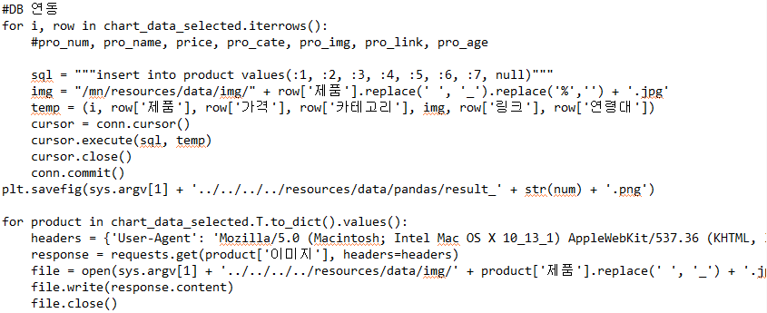
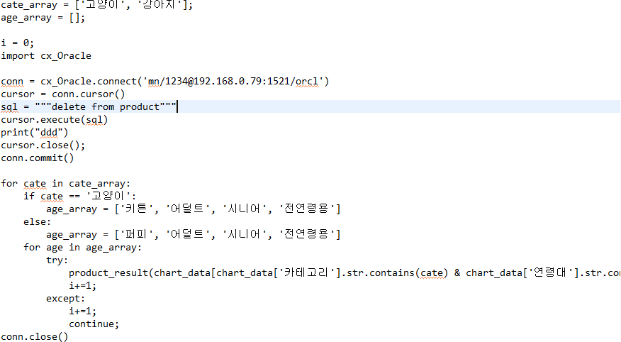
상품 분석 - 데이터 베이스 연동 및 파일 저장
설명
선별된 데이터를 데이터 베이스에 항목에 맞추어 삽입함
시각화 완료된 그래프를 저장하고 선별된 데이터의 이미지 링크에 따라 이미지를 찾아 저장함
기능
cx_Oracle을 통해 Oracle 데이터 베이스와 연동함
plt.savefig를 이용해 그래프를 파일로 변환하여 저장
flie과 request.get을 이용하여 이미지링크에서 이미지를 받아와 저장

Slide 50
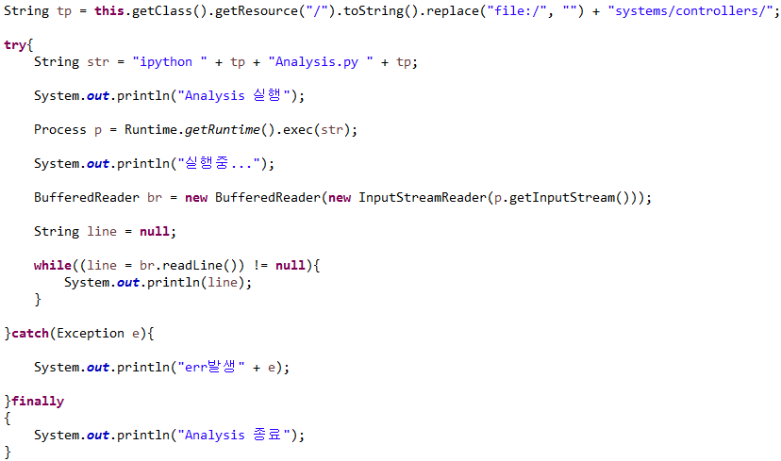
상품 분석 - java에서 python파일 실행
설명
소켓통신이 아닌 서버 하나를 이용하여 python파일을 실행시킴
WebServer에서 실행 할 때와 프로젝트에서 실행 할 때, python 내부에서 실행할 때의 경로가 다르기 때문에 각 경로를 찾아 지정해 줌
기능
this.getClass().getResource(“/”) 함수를 이용하여 웹서버가 실행 되었을때 해당 웹서버 PC에서의 project 실제 위치를 반환
Runtime.getRuntime().exec() 함수를 이용하여 서버 PC CMD에서 python파일을 실행

Slide 51
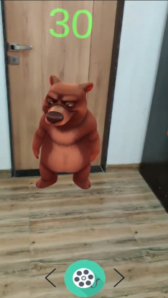
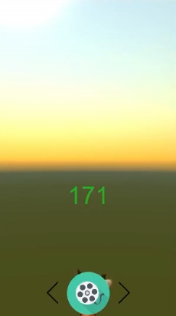
WebAR - 시행착오
과정
정상적인 작동 화면
실제 디바이스 작동 화면
앱을 통한 증강현실이 아닌 Web에서의 증강현실 기술이 있다고 하여 조사함
최신 기술이라 상세하게 작성된 문서나 코드를 접하기 어려움
한가지 기술을 찾을 때마다 해당 기술을 학습하며 실습을 진행함
WebXR과 Unity3D를 이용한 Markerless 증강현실 기술을 시도함
문서와 동영상을 보고 실습 프로젝트를 진행하였으며, 실제로 사용할 몇 가지 기술 및 버튼을 구축함
가상 웹 화면에서는 동작하였으나, 디바이스의 문제인지 실제 디바이스에서는 카메라를 통한 증강현실로 동작하지 못 함

Slide 52
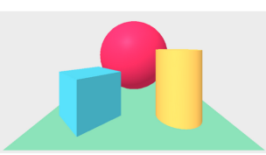
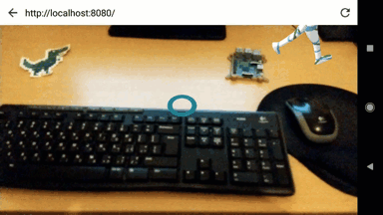

WebAR - 시행착오
과정
A-Frame을 이용해 구현된 가상 Web 증강현실 화면
해당 원인을 알 수 있는 글이나 정보가 없었고, 똑같이 작동하는 사람과 작동하지 않는 사람들의 글만 존재
외부 구축 프로젝트가 서버에서 제대로 동작하지 못하는게 문제라고 생각
Unity로 구축된 프로젝트가 아닌 html에서 구현하는 WebAR기술을 찾아 실습
A-Frame과 three.js를 이용, 태그를 이용하여 화면과 오브젝트를 작성하는 증강현실 기술을 시도함
문서를 보고 실습 프로젝트를 진행하였으며, 태그를 이용하여 개발자가 각 태그의 기능과 정의를 알기 쉬움
역시 가상 WebAR 화면에서는 제대로 동작하였으나 실제 디바이스로 넘어가자 프로젝트 구동은 되나 카메라로 넘어가지 않음
Unity등 외부 구축 프로젝트가 문제가 아님을 깨달음
목표한 A-Frame 실습 프로젝트
실제 작동한 A-Frame 실습 프로젝트

Slide 53
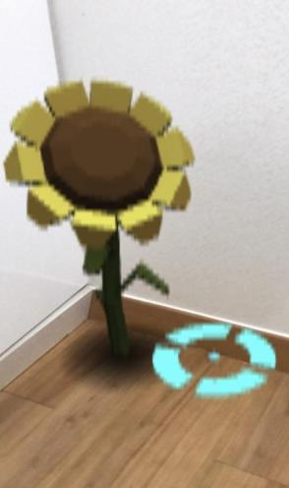
WebAR - 시행착오
과정
해당 문제 또한 원인을 알 수 있는 글이나 정보가 없었고, 똑같이 작동하는 사람과 작동하지 않는 사람들의 글만 존재했으며, 실습 프로젝트 작성자 또한 이유를 알지 못 함
실습 프로젝트를 실제 디바이스에서 작동시켜 보며 실제디바이스에서 작동하는 WebAR 기술을 조사
WebXR을 통한 프로젝트 문서가 부족하였으나, 해당 기술을 사용한 증강현실 체험 프로젝트 및 오픈소스를 찾을수 있었음
다만 서드파티 js와 각종 js들이 서로를 Import 하며 유기적으로 연동되어 있어 학습하여 구현하기 어렵다고 판단
해당 소스의 코드만 이해하여 사용하기로 함

Slide 54
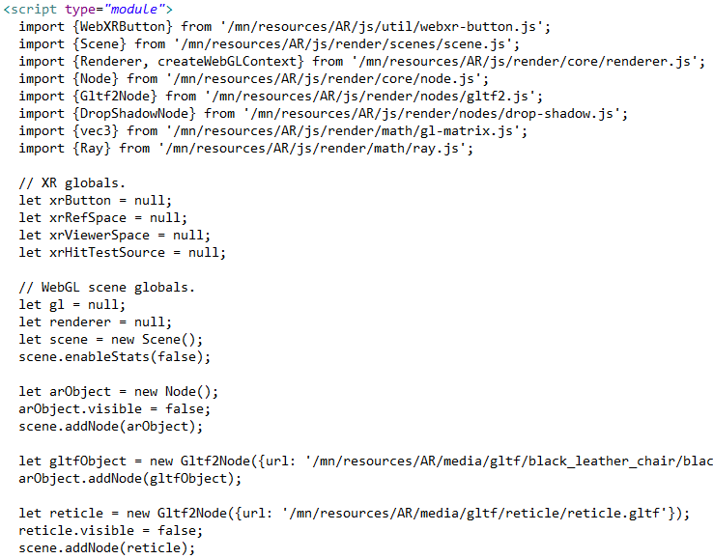
WebAR - 적용하기
설명
프로젝트 구동에 필요한 스크립트 및 각종 서드파티 스크립트 모듈 호출
프로젝트에 사용될 변수 선언 및 정의
기능
프로젝트에 필요한 각종 변수들 선언
WebGL을 사용하여 화면을 표기하는데에 필요한 gl, renderer, scean 변수를 선언
가상 오브젝트를 화면에 나타내는데 필요한 arObject 정의 및 visible을 이용하여 화면에 띄우지 않게 설정
사용할 gltf모델을 Gltf2Node를 사용하여 호출
reticle에 디바이스가 바닥을 인식했을때 표시할 오브젝트 지정

Slide 55
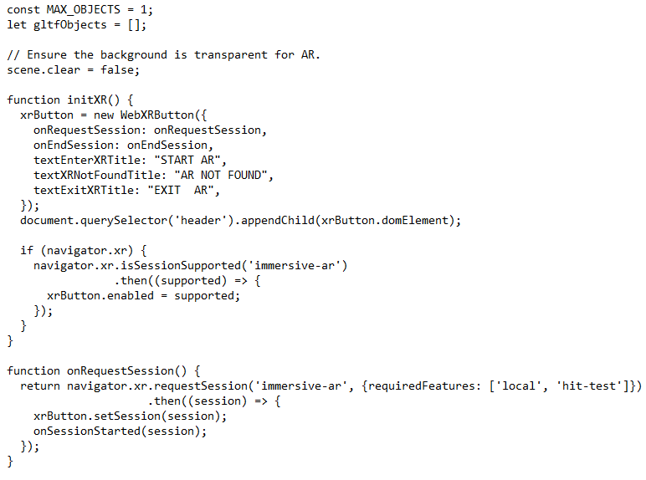
WebAR - 적용하기
설명
화면에 표시해줄 gltf모델의 최대 개수를 지정
표시한 오브젝트를 저장할 리스트를 생성
디바이스가 WebXR을 지원하는지 판단하여 버튼에 표시할 문자를 지정
디바이스가 WebXR을 지원할 경우 세션을 시작
기능
MAX_OBJECT 변수에 최대로 표시할 오브젝트의 개수를 저장
gltfObjects 리스트에 화면에 표시한 오브젝트들을 저장
initXR() 함수를 통해 해당 페이지에 들어온 디바이스가 WebXR을 지원하는지 표시
디바이스가 지원할 경우 버튼을 통해 세션을 시작 할 수 있음

Slide 56
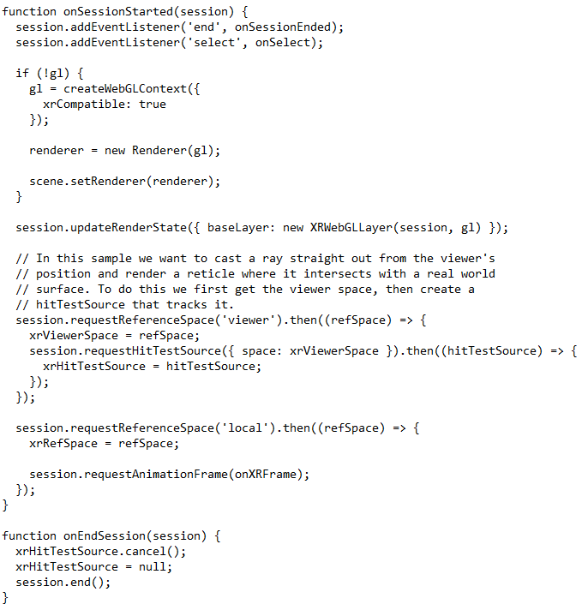
WebAR - 적용하기
설명
세션을 시작하고 랜더링 준비가 안되어 있다면 랜더링을 준비함
사용자의 디바이스에서 빔을 쏘아 카메라를 통해 인식한 가상환경과의 충돌값을 받아 바닥인지 판단함
기능
session.updateRenderState() 함수를 통해 기본이 될 레이어를 생성
session.requestRenferenceSpace(‘viewer’)를 통해 사용자의 디바이스에서 기능을 구동
hitTestSource를 통해 hitTest를 기능
작동이 끝날경우 hitTestSource를 해제하고 session.end()를 통해 세션을 종료함

Slide 57
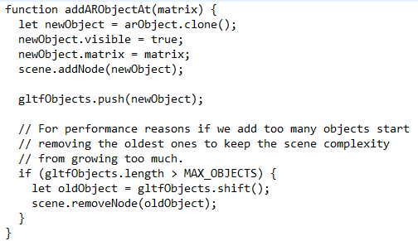
WebAR - 적용하기
설명
화면을 터치했을때 호출할 함수를 생성
새로운 오브젝트를 생성하고 표시하도록 설정
화면에 생성된 오브젝트를 추가하고 gltfObjects 리스트에 추가하므로써 해당 오브젝트를 호출 가능하게 함
화면에 표시 가능한 최대 오브젝트 수를 넘을 경우 리스트에 저장된 가장 오래된 오브젝트를 호출하여 제거함
기능
addARObjectAt() 함수를 사용하여 새로운 오브젝트를 생성 표시하며, gltfObjects 리스트에 저장하여 이후에도 해당 오브젝트에 접근 가능하도록 저장
removeNode() 함수를 이용하여 오래된 오브젝트 제거

Slide 58
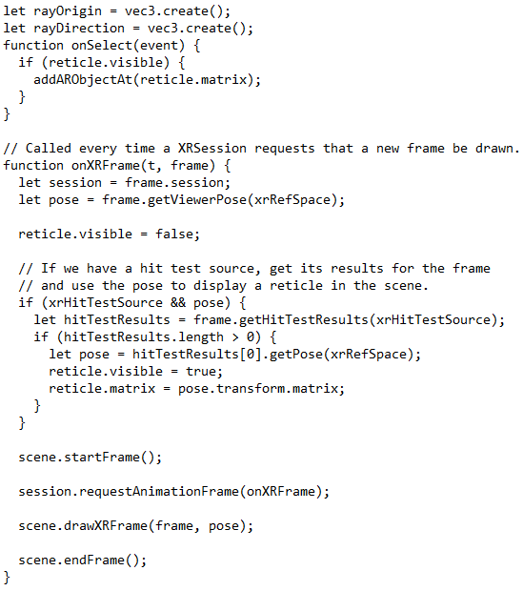
WebAR - 적용하기
설명
화면을 통해 바닥이 인식되었을때, recticle 오브젝트를 화면에 생성하고 보여줌
XR이 호출되면 프레임을 시작하고 hitTest를 시작함
화면과 애니메이션, 그래픽스 프레임을 구동함
기능
onSelect() 함수를 통해 디바이스의 중앙으로 부터 시작된 빔이 바닥과 만나는 지점을 선택
onXRFrame() 함수를 통해 세션을 받아 저장
hit test가 있을 경우 결과를 가져오며, pose를 사용하여 화면에 reticle을 표기

Slide 59
결과

Slide 60
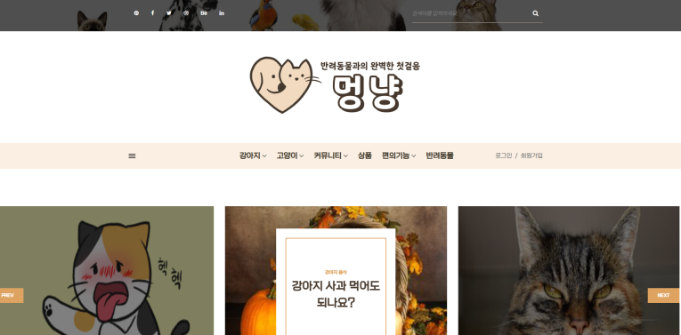
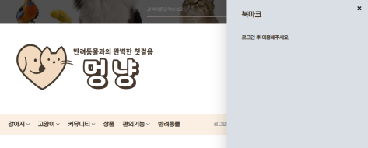
메인페이지_로그인 전
검색어 입력 시 해당 키워드 포함한 컨텐츠 전부 출력
클릭 시 컨텐츠 상세페이지
슬라이더 이전, 이후 이동

Slide 61

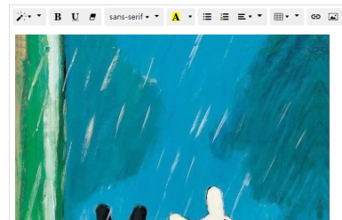
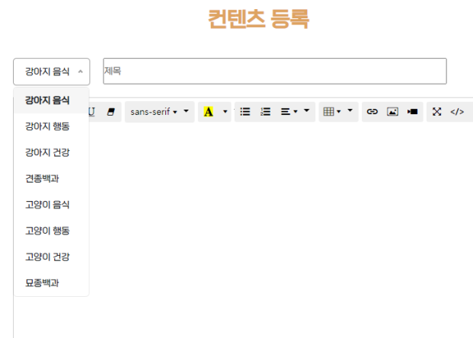
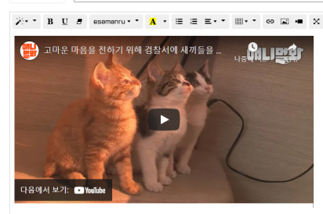

컨텐츠 등록
관리자 계정일 경우,
홈페이지 하단에 관리자 페이지와
컨텐츠 등록 버튼 활성화
사진, 동영상 첨부 가능

Slide 62

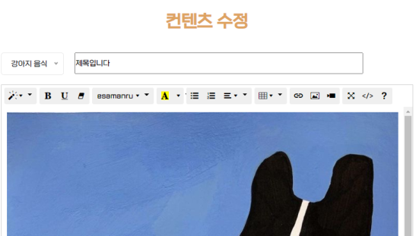
컨텐츠 수정
관리자 계정으로 로그인 시,
수정하기 버튼 활성화

Slide 63
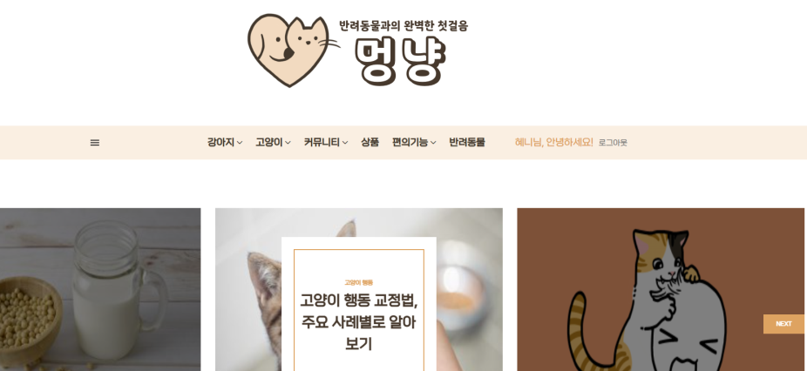
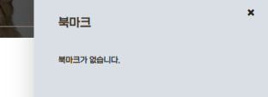
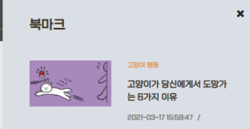
메인페이지_로그인 후
로그인 시 닉네임 출력, 로그아웃 버튼 활성화
북마크 없을 때
북마크 있을 때

Slide 64


컨텐츠 목록
카테고리 나눠서 조회 가능
썸네일 이미지 클릭 시 상세페이지 이동

Slide 65







컨텐츠 상세페이지
상단
하단
북마크 등록, 취소
내가 쓴 댓글에만 수정/삭제 활성화
수정 클릭 시 textarea,
등록 버튼 활성화
삭제 버튼 클릭 시,
알림창 활성화
랜덤하게 광고 출력

Slide 66





SNS 로그인
수집할 수 있는 정보가 한정적.
이메일 정보로 닉네임 자동 설정
SNS 로그인

Slide 67



일반 로그인
이메일과 비밀번호 입력시 로그인되며 메인 화면으로 전환,
닉네임으로 로그인 되었음을 확인

Slide 68


회원가입
닉네임, 이메일 중복검사
회원가입 후 로그인 페이지로 전환

Slide 69




커뮤니티 게시판 목록
커뮤니티 게시판에서
카테고리를 고양이와 강아지로 나눔

Slide 70


커뮤니티 게시판 등록
글쓰기 버튼 클릭시 등록 페이지로 이동
로그인을 하지 않은 비회원인 경우, 로그인 버튼이 나올 수 있도록 함

Slide 71




커뮤니티 게시판 등록
- 강아지, 고양이로 게시글을 분류함으로 하여 사용자가 원하는 동물에 게시글을 작성하게 함
- summernote 라이브러리를 사용하여 게시글 등록시 글씨체, 글색, 파일첨부 등등을 사용하도록 함.

Slide 72


커뮤니티 게시판 상세페이지

Slide 73


커뮤니티 게시판 상세페이지
상단 : 내가 쓴 글 확인 및 상세페이지
하단 :
등록 후에는 게시글 수정 버튼 활성화 비회원인 경우 게시글 수정 버튼 비활성화

Slide 74




커뮤니티 게시판 수정페이지
`
회원은 본인이 등록한 게시글을 제목과 내용, 첨부파일을 추가 또는 수정할 수 있도록 함
수정 완료시 게시글 목록에서 올린 글을 확인 할 수 있음

Slide 75


커뮤니티 게시판 댓글
로그인 필요한 비회원에게는 로그인 버튼 활성화

Slide 76


커뮤니티 게시판 댓글
상단:
모든 회원은 댓글을 볼 수 있으며, 만약 댓글 작성자인 경우 삭제을 할 수 있도록 삭제버튼 활성화 함
하단:
회원에게는 등록버튼이 비회원에게는
로그인 버튼을 활성화 함

Slide 77



커뮤니티 게시판 댓글 삭제
댓글 전체 페이지
삭제버튼과 동시에 삭제됨

Slide 78



동물병원 찾기
목록 셀렉트박스로 검색

Slide 79



동물병원 찾기
해당 병원 카카오맵
상세정보 페이지로 이동
병원 후기 / 평점 등 상세정보 확인가능
클릭

Slide 80


관리자페이지
클릭 시 메인페이지로 이동
권한이 관리자인 아이디로 로그인 후
메인페이지 하단부 관리자페이지 클릭시 이동
관리자페이지 첫화면은 통계페이지
왼쪽 사이드바 목록클릭시 각 관리페이지로 이동

Slide 81


통계
DB연동을 통한 사이트 데이터 확인가능
광고등록된 시작일을 DB데이터 연동하여
1월 ~ 12월광고수익 그래프 확인가능
파이차트에 마우스hover시
강아지 / 고앙이 데이터 확인가능

Slide 82

게시판관리 - 게시판목록
검색기능
10개/ 25개 /50개/ 100개씩 목록보기
버튼클릭시 글 삭제
글제목 클릭시 열람가능
버튼 클릭시 악성
글 숨기기 / 보이기 구현
등록된 게시물의의 총 개수
목록당 페이징처리

Slide 83

게시판관리 - 게시글열람
게시물 정보 확인가능
버튼클릭시 글 삭제
버튼클릭시 게시판목록으로 이동

Slide 84

광고관리 - 광고목록
등록된 광고 리스트들 확인가능.
검색기능
10개/ 25개 /50개/ 100개씩 목록보기
광고 열람하지 않고 삭제버튼 클릭시 바로 삭제.
클릭시 광고열람
등록된 광고의 총 개수
목록당 페이징처리

Slide 85

광고관리 - 광고열람
선택한 광고의 정보 출력. 항목 수정시 수정가능
수정버튼

Slide 86



광고관리 - 광고등록
파일 선택/등록시 src/webapp/manager/adimg폴더에 이미지 저장
등록 후 광고 목록에 즉시 출력.
이미지 경로에 따라서 썸네일출력

Slide 87



광고관리 - 광고등록
컨텐츠 상세페이지 우측에 등록한 광고배너가 등록됨.
등록한 광고페이지로 이동.
광고 클릭수 +1 증가.

Slide 88



회원관리 - 목록, 뷰
메인관리자는 일반회원과 서브관리자를 지정 할 수 있으며, 메인관리자의 직책은 변경할 수 없습니다.

Slide 89


컨텐츠관리 - 목록, 뷰
정보글을 삭제하거나 토글형식의 숨기기 기능을 사용하여 사용자들에게 보이지 않게 처리할 수 있습니다.

Slide 90


스케줄러 - 비회원 화면
반려동물 등록 버튼.
비회원에게는 로그인 버튼으로 제공
비회원이 이용시 경고창을 보여줌

Slide 91


스케줄러 - 반려동물 등록/수정/삭제
클릭 시 해당 반려동물의 정보가 출력

Slide 92

스케줄러 - 그래프/일정/달력
원하는 날짜를 클릭시 UI 출력.
날짜를 클릭하여 일정 등록

Slide 93

스케줄러 - 스케줄러
표시된 일정을 클릭시 수정

Slide 94

스케줄러 - 스케줄러
원하는 반려동물만 일정을 표시 가능

Slide 95

스케줄러 - 스케줄러
일정 카테고리별 출력 가능

Slide 96


상품분석 - 사용자
사용자는 버튼을 통해 자신이 원하는 카테고리의 상품을 볼 수 있습니다.
그래프에 표기된 선별 상품들은 페이지 하단에 목록이 표기되며, 링크로 연결되어 있습니다.
그래프를 통해 해당 상품의 가격과 영양성분 등 상품의 강점을 한 눈에 알아 볼 수 있습니다.

Slide 97




상품분석 - 관리자
관리자 페이지의 상품 갱신 버튼을 통해 최신 상품으로 갱신 할 수 있으며,
python 파일이 실행되어 최신 상품의 크롤링, 데이터 정제, 분석, 시각화가 완료됩니다.

Slide 98



WebAR
디바이스와 브라우저에 따라
WebAR을 지원하는지 안하는지, WebXR버튼의 내용과 활성화, 비활성화가 변화합니다.
디바이스가 hit test를 통해 바닥을 인식하면 해당 오브젝트가 표기되며 디바이스 중앙에 고정됩니다.
카메라를 움직여 원하는 위치에 배치하여 화면을 터치하면 화면과 같이 가상모델이 표기됩니다.

Slide 99
후기

Slide 100



후기
김혜인 이번 프로젝트의 팀장 역할을 맡으면서 초기 설계의 중요성을 느꼈습니다.
또한 각 팀원들의 능력을 파악하여 알맞은 업무를 분배하는 것이 가장 중요하고 어려운 일이라는 것을 깨달았습니다.
KPT를 통해 감정과 일상을 공유하면서 서로를 알고 이해하는 것이 원활한 의사소통을 위한 발판이라는 것을 느꼈습니다.
한승탁 이번 멍냥 프로젝트를 통하여 각자 맡은 일에 최선을 다하고 팀원간 신뢰를 유지하는 것이 굉장히 중요하다는 것을 느꼈습니다.
팀원간 맡은 일의 경중에 상관없이 각자의 일에 책임을 지고 열심히 하는 것 만으로도 주변 팀원들의 사기를 북돋아 주며, 서로 간의 신뢰를 통해 각자의 맡은 일에 집중 할 수 있어 일의 효율성이 증가하였고, 초기 기획한 기능 외에 추가적인 기능을 구현 할 수 있었습니다.
박상연 팀원들이 열심히 하는 모습을 보면서 동기부여를 많이 받았고, 서로 많은 의견교류를 통해 좋은 시너지를 낼 수 있었습니다.
중간 프로젝트보다 이번 final 프로젝트에서 개인적으로도 많이 성장하였고 한 명의 개발자로서 프로젝트를 어떻게 진행할 것인지 많이 배운 기회였습니다.

Slide 101



후기
민재호 팀원과의 소통을 통해 서로의 코딩 팁을 주고 받는 점이 즐거웠습니다. 이러한 소통을 통해 서로의 장단점을 파악하기 수월하였고 각자 부족한 부분을 되돌아 보며 보완할 방안을 모색할 수 있었습니다.
협업의 이로운 점을 몸소 체험할 좋은 기회를 준 팀원들에게 정말 감사합니다.
송채은 프로젝트 기한을 맞춘다는 것은 희생과 그에 따라 서로간에 인정하고 존중하는 협업이 필요하다는 것을 알게 되었습니다. 팀내에 실력이 모두 달랐기 때문에 실력이 있는 팀원이 희생을 하는 모습을 보면서 나도 실력이 향상된다면 팀원들에게 도움을 주고 희생도 하면서 프로젝트를 진행할 것이라고 다짐하였습니다.

Slide 102
감사합니다

